Slide 1
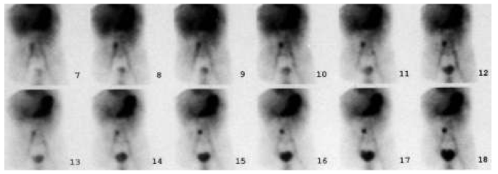
Meckel Sintigrafisi
Tc-99m Perteknetat ile Meckel divertikülü içindeki ektopik gastrik mukoza görüntülenir
Sağ alt kadranda mide ile eş zamanlı ortaya çıkan fokal aktivite birikimi tanısaldır.

Slide 2
Karaciğer-Dalak sintigrafisi
Tc-99m işaretli sülfür kolloid ile yapılır.
Karaciğer ve dalağın fonksiyonlarının değerlendirilmesi
Karaciğer ve dalakta yer kaplayan lezyonların ayırıcı tanısı

Slide 3
Sağ lobda atrofi, sol lobda hipertrofi
Biyopsi: hemokromatozis

Slide 4
Kolorektal kanser karaciğer metastazları

